Slide 1










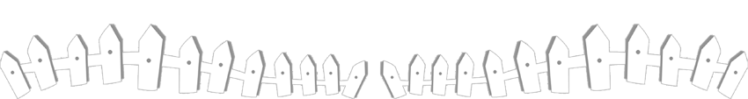
Chủ đề 4: Điều em cần biết
Bài 4
Bài 4
Bài 4
NẾU KHÔNG MAY BỊ LẠC
NẾU KHÔNG MAY BỊ LẠC
NẾU KHÔNG MAY BỊ LẠC
Notes:
更多模板请关注：https://haosc.taobao.com

Slide 2

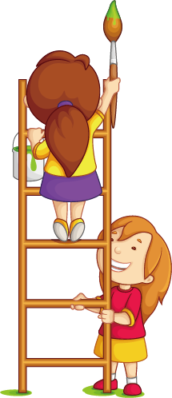
1
Khởi động
Notes:
Đọc 2 đoạn bài Khi mẹ váng nhà

Slide 3
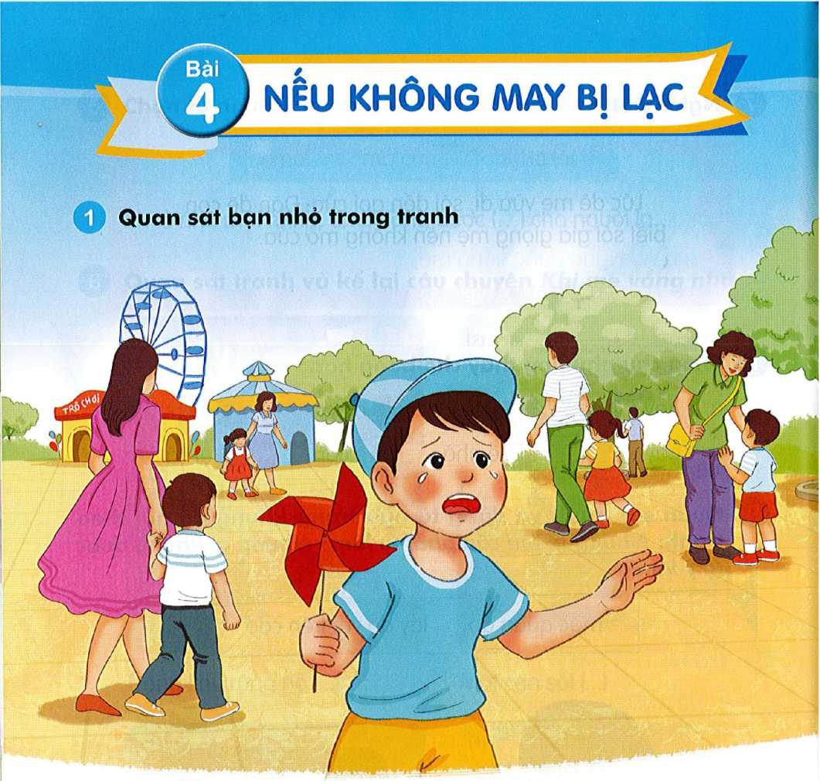
1. Quan sát bạn nhỏ trong tranh
b. Nếu gặp phải trường hợp như bạn nhỏ, em sẽ làm gì?
a. Bạn nhỏ đang ở đâu? Vì sao bạn ấy khóc?

Slide 4
2
Đọc

Slide 5
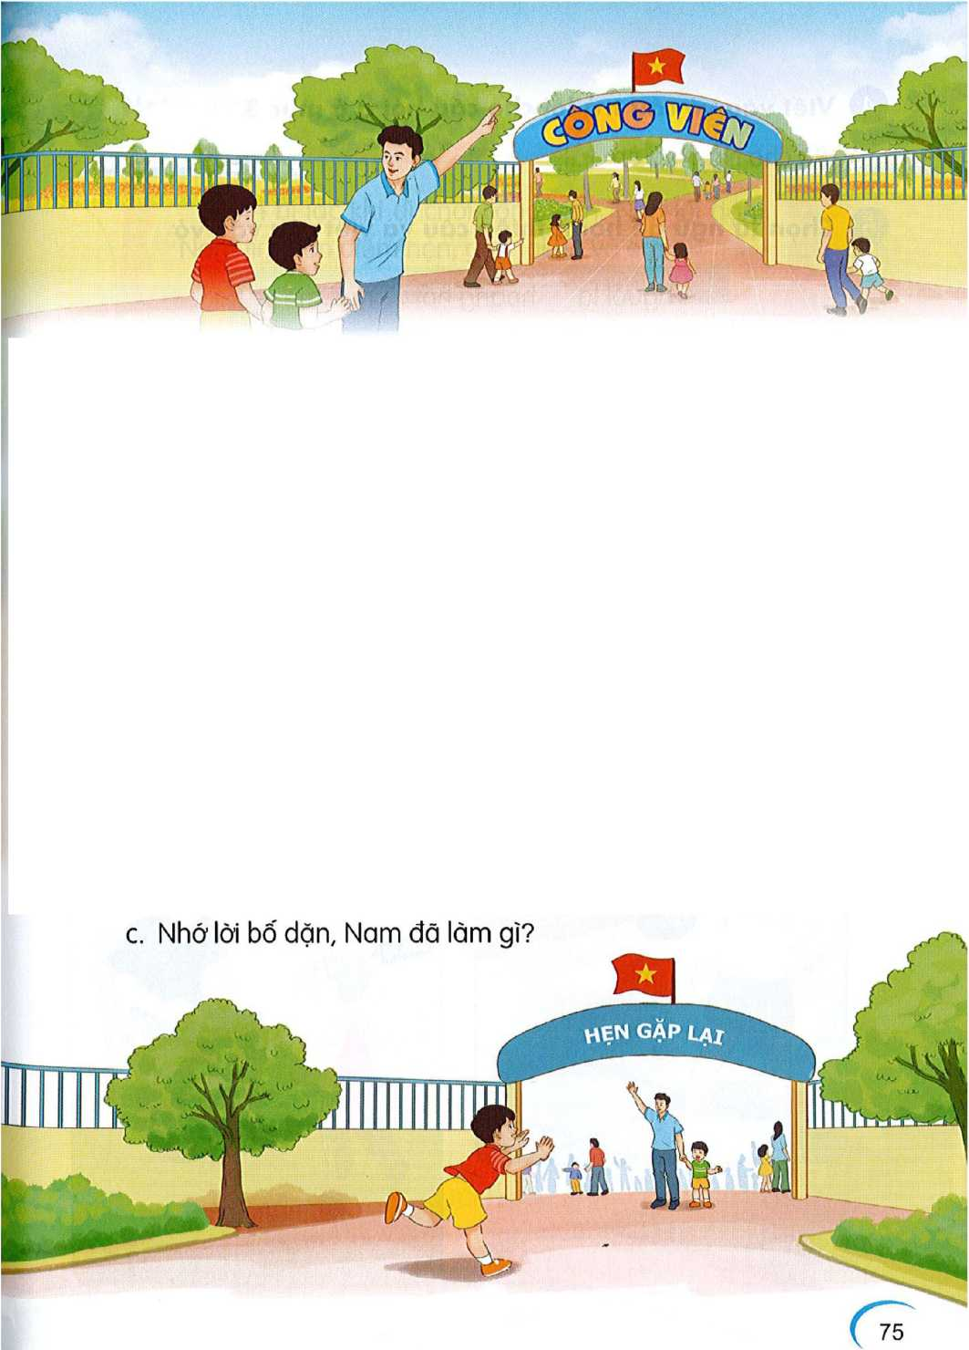
Công viên đẹp quá. Nam cứ mài mê xem hết chỗ này đến chỗ khác. Lúc ngoảnh lại thì không thốy bố và em đâu. Nam vừa chạy tìm vừa gọi “Bố ơi! Bố ơi!”. Hoảng hốt, Nam suýt khóc. Chợt Nam nhìn thấy tấm biển "Lối ra cổng". Nhớ lời bố dặn, Nam đi theo hướng tấm biển chỉ đường. “A, lá cờ kia rồi!”. Nam mừng rỡ khi thấy bố và em đang chờ ở đó.
( Theo Phạm Thị Thuý - Tuấn Hiển)
Nếu không may bị lạc
Sáng chủ nhật, bố cho Nam và em đi công viên. Công viên đông như hội. Khi vào cổng, bố dặn: "Các con cẩn thận kẻo bị lạc. Nếu không may bị lạc, các con nhớ đi ra cổng nãy. Nhìn kìa, trên cổng có lá cờ rất to"..
Notes:
Đọc mẫu
Đọc vần mới

Slide 6
Nếu không may bị lạc
Sáng chủ nhật, bố cho Nam và em đi công viên. Công viên đông như hội. Khi vào cổng, bố dặn: "Các con cẩn thận kẻo bị lạc. Nếu không may bị lạc, các con nhớ đi ra cổng nãy. Nhìn kìa, trên cổng có lá cờ rất to"..
Công viên đẹp quá. Nam cứ mãi mê xem hết chỗ này đến chỗ khác. Lúc ngoảnh lại thì không thấy bố và em đâu. Nam vừa chạy tìm vừa gọi “Bố ơi! Bố ơi!”. Hoảng hốt, Nam suýt khóc. Chợt Nam nhìn thấy tấm biển "Lối ra cổng". Nhớ lời bố dặn, Nam đi theo hướng tấm biển chỉ đường. “A, lá cờ kia rồi!”. Nam mừng rỡ khi thấy bố và em đang chờ ở đó.
(Theo Phạm Thị Thúy - Tuấn Hiển)
oanh
ngoảnh lại
Notes:
Đọc nối tiếp câu
Đọc từ khó
Đọc nối tiếp câu lần 2

Slide 7
Nếu không may bị lạc
Sáng chủ nhật, bố cho Nam và em đi công viên. Công viên đông như hội. Khi vào cổng, bố dặn: "Các con cẩn thận kẻo bị lạc. Nếu không may bị lạc, các con nhớ đi ra cổng nãy. Nhìn kìa, trên cổng có lá cờ rất to"..
Công viên đẹp quá. Nam cứ mài mê xem hết chỗ này đến chỗ khác. Lúc ngoảnh lại thì không thốy bố và em đâu. Nam vừa chạy tìm vừa gọi “Bố ơi! Bố ơi!”. Hoảng hốt, Nam suýt khóc. Chợt Nam nhìn thấy tấm biển "Lối ra cổng". Nhớ lời bố dặn, Nam đi theo hướng tấm biển chỉ đường. “A, lá cờ kia rồi!”. Nam mừng rỡ khi thấy bố và em đang chờ ở đó.
(Theo Phạm Thị Thúy- Tuấn Hiển)
Nếu không may bị lạc
Sáng chủ nhật, bố cho Nam và em đi công viên. Công viên đông như hội. Khi vào cổng, bố dặn: "Các con cẩn thận kẻo bị lạc. Nếu không may bị lạc, các con nhớ đi ra cổng nãy. Nhìn kìa, trên cổng có lá cờ rất to"..
Công viên đẹp quá. Nam cứ mài mê xem hết chỗ này đến chỗ khác. Lúc ngoảnh lại thì không thấy bố và em đâu. Nam vừa chạy tìm vừa gọi “Bố ơi! Bố ơi!”. Hoảng hốt, Nam suýt khóc. Chợt Nam nhìn thấy tấm biển "Lối ra cổng". Nhớ lời bố dặn, Nam đi theo hướng tấm biển chỉ đường. “A, lá cờ kia rồi!”. Nam mừng rỡ khi thấy bố và em đang chờ ở đó.
(Theo Phạm Thị Thúy- Tuấn Hiển)
1
2
3
4
5
6
7
8
10
9
11
12
13
14
Notes:
Đọc nối tiếp câu
Doc từ khó

Slide 8
ngoảnh hoảng suýt hướng đường
Luyện đọc

Slide 9
Nếu không may bị lạc
Sáng chủ nhật, bố cho Nam và em đi công viên. Công viên đông như hội. Khi vào cổng, bố dặn: "Các con cẩn thận kẻo bị lạc. Nếu không may bị lạc, các con nhớ đi ra cổng nãy. Nhìn kìa, trên cổng có lá cờ rất to"..
Công viên đẹp quá. Nam cứ mài mê xem hết chỗ này đến chỗ khác. Lúc ngoảnh lại thì không thốy bố và em đâu. Nam vừa chạy tìm vừa gọi “Bố ơi! Bố ơi!”. Hoảng hốt, Nam suýt khóc. Chợt Nam nhìn thấy tấm biển "Lối ra cổng". Nhớ lời bố dặn, Nam đi theo hướng tấm biển chỉ đường. “A, lá cờ kia rồi!”. Nam mừng rỡ khi thấy bố và em đang chờ ở đó.
(Theo Phạm Thị Thúy- Tuấn Hiển)
Nếu không may bị lạc
Sáng chủ nhật, bố cho Nam và em đi công viên. Công viên đông như hội. Khi vào cổng, bố dặn: "Các con cẩn thận kẻo bị lạc. Nếu không may bị lạc, các con nhớ đi ra cổng nãy. Nhìn kìa, trên cổng có lá cờ rất to"..
Công viên đẹp quá. Nam cứ mài mê xem hết chỗ này đến chỗ khác. Lúc ngoảnh lại thì không thấy bố và em đâu. Nam vừa chạy tìm vừa gọi “Bố ơi! Bố ơi!”. Hoảng hốt, Nam suýt khóc. Chợt Nam nhìn thấy tấm biển "Lối ra cổng". Nhớ lời bố dặn, Nam đi theo hướng tấm biển chỉ đường. “A, lá cờ kia rồi!”. Nam mừng rỡ khi thấy bố và em đang chờ ở đó.
(Theo Phạm Thị Thúy- Tuấn Hiển)
1
2
3
4
5
6
7
8
10
9
11
12
13
14
Notes:
Đọc nối lần 2
Đọc câu

Slide 10
Luyện đọc câu:
Sáng chủ nhật, bố cho Nam và em đi công viên.
Nam cứ mải mê xem hết chỗ này đến chỗ khác.

Slide 11


Nếu không may bị lạc
Sáng chủ nhật, bố cho Nam và em đi công viên. Công viên đông như hội. Khi vào cổng, bố dặn: “Các con cẩn thận kẻo bị lạc. Nếu không may bị lạc, các con nhớ ra cổng này. Nhìn kìa, trên cổng có lá cờ rất to”.
Công viên đẹp quá. Nam cứ mải mê xem hết chỗ này đến chỗ khác. Lúc ngoảnh lại thì không thấy bố và em đâu. Nam vừa chạy tìm vừa gọi “Bố ơi! Bố ơi!”. Hoảng hốt, Nam suýt khóc. Chợt Nam nhìn thấy tấm biển “Lối ra cổng”. Nhớ lời bố dặn, Nam đi theo hướng tấm biển chỉ đường. “A, lá cờ kia rồi!”. Nam mừng rỡ khi thấy bố và em đang chờ ở đó.
(Theo Phạm Thị Thúy – Tuấn Hiển)
1
2
Nên chia các đoạn trong bài như thế nào?
Đọc nối tiếp đoạn
Notes:
Đọc nối tiếp đoan 2 lần

Slide 12
Giải nghĩa từ khó:
Đông như hội: rất nhiều người.
Mải mê: ở đây có nghĩa là tập trung cao vào việc xem đến lúc không còn biết gì đến xung quanh.
Ngoảnh lại: quay đầu nhìn về phía sau lưng mình.
Suýt (khóc): gần khóc.
Notes:
GV đọc sách GV để nắm chắc phần này. Phần này k nên nói quá sâu vì kiến thức sinh học hơi phức tạp.

Slide 13

Nếu không may bị lạc
Sáng chủ nhật, bố cho Nam và em đi công viên. Công viên đông như hội. Khi vào cổng, bố dặn: “Các con cẩn thận kẻo bị lạc. Nếu không may bị lạc, các con nhớ ra cổng này. Nhìn kìa, trên cổng có lá cờ rất to”.
Công viên đẹp quá. Nam cứ mải mê xem hết chỗ này đến chỗ khác. Lúc ngoảnh lại thì không thấy bố và em đâu. Nam vừa chạy tìm vừa gọi “Bố ơi! Bố ơi!”. Hoảng hốt, Nam suýt khóc. Chợt Nam nhìn thấy tấm biển “Lối ra cổng”. Nhớ lời bố dặn, Nam đi theo hướng tấm biển chỉ đường. “A, lá cờ kia rồi!”. Nam mừng rỡ khi thấy bố và em đang chờ ở đó.
(Theo Phạm Thị Thúy – Tuấn Hiển)
Thi đua

Slide 14
Nếu không may bị lạc
Sáng chủ nhật, bố cho Nam và em đi công viên. Công viên đông như hội. Khi vào cổng, bố dặn: “Các con cẩn thận kẻo bị lạc. Nếu không may bị lạc, các con nhớ ra cổng này. Nhìn kìa, trên cổng có lá cờ rất to”.
Công viên đẹp quá. Nam cứ mải mê xem hết chỗ này đến chỗ khác. Lúc ngoảnh lại thì không thấy bố và em đâu. Nam vừa chạy tìm vừa gọi “Bố ơi! Bố ơi!”. Hoảng hốt, Nam suýt khóc. Chợt Nam nhìn thấy tấm biển “Lối ra cổng”. Nhớ lời bố dặn, Nam đi theo hướng tấm biển chỉ đường. “A, lá cờ kia rồi!”. Nam mừng rỡ khi thấy bố và em đang chờ ở đó.
(Theo Phạm Thị Thúy – Tuấn Hiển)
Đọc theo nhóm
Đọc toàn bài

Slide 15
3
Trả lời
câu hỏi

Slide 16
Đọc đoạn 1:
Sáng chủ nhật, bố cho Nam và em đi công viên. Công viên đông như hội. Khi vào cổng, bố dặn: “Các con cẩn thận kẻo bị lạc. Nếu không may bị lạc, các con nhớ ra cổng này. Nhìn kìa, trên cổng có lá cờ rất to”.
Bố cho Nam và em đi đâu?
Tìm một từ để nói về đặc điểm của công viên?
Khi vào cổng, bố dặn hai anh em Nam thế nào?

Slide 17
Đọc đoạn 2:
Công viên đẹp quá. Nam cứ mải mê xem hết chỗ này đến chỗ khác. Lúc ngoảnh lại thì không thấy bố và em đâu. Nam vừa chạy tìm vừa gọi “Bố ơi! Bố ơi!”. Hoảng hốt, Nam suýt khóc. Chợt Nam nhìn thấy tấm biển “Lối ra cổng”. Nhớ lời bố dặn, Nam đi theo hướng tấm biển chỉ đường. “A, lá cờ kia rồi!”. Nam mừng rỡ khi thấy bố và em đang chờ ở đó.
Chuyện gì đã xảy ra với Nam?
Nhớ lời bố dặn, Nam đã làm gì?

Slide 18
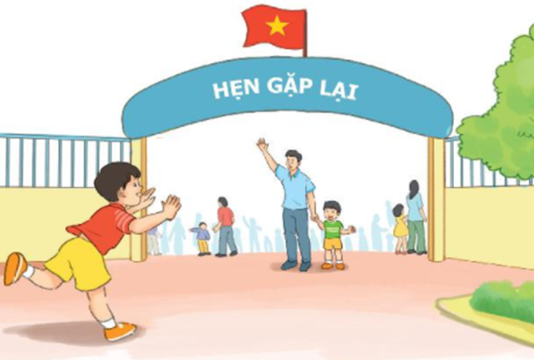
Trong câu chuyện, Nam có điều gì đáng khen?
Biết nghe lời bố dặn
Nam
Chủ động
Bình tĩnh
Không đi theo người lạ
Notes:
Hướng dẫn học sinh làm nhóm, vẽ sơ đồ tư duy để trả lời câu hỏi này.

Slide 19
Nếu là Nam, em sẽ làm gì?
Khi bị lạc, chúng ta có thể:
+ Tìm đến sự giúp đỡ của chú bảo vệ
+ Nhớ số điện thoại của người thân và xin người gọi nhờ.
+ Bình tĩnh, nhớ điểm hẹn và tìm đến điểm hẹn với người thân.
+ Không nên đi theo người lạ…
Notes:
HS có thể đưa thêm các cách xử lí tình huống khác nữa

Slide 20
4
Viết vào vở

Slide 21
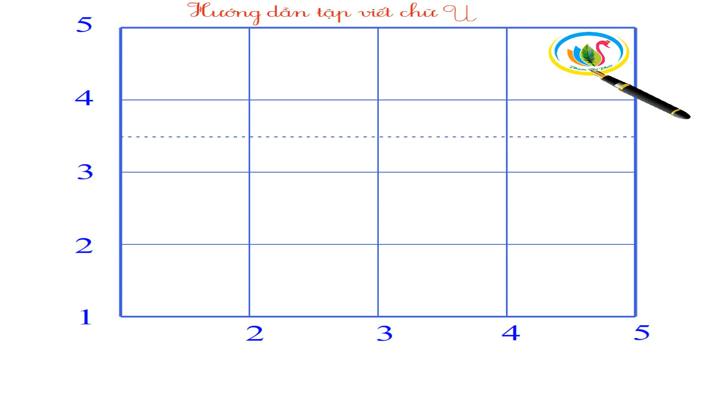
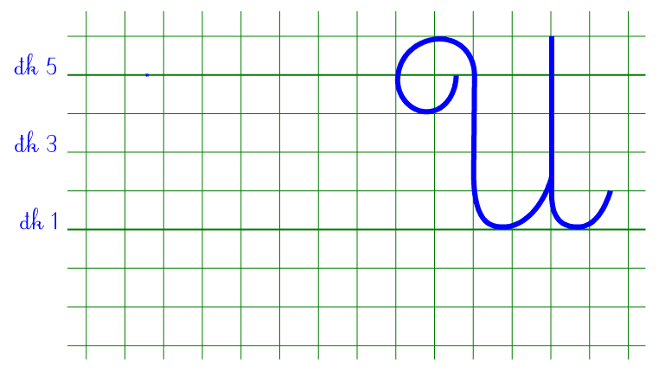

Tô chữ hoa U

Slide 22

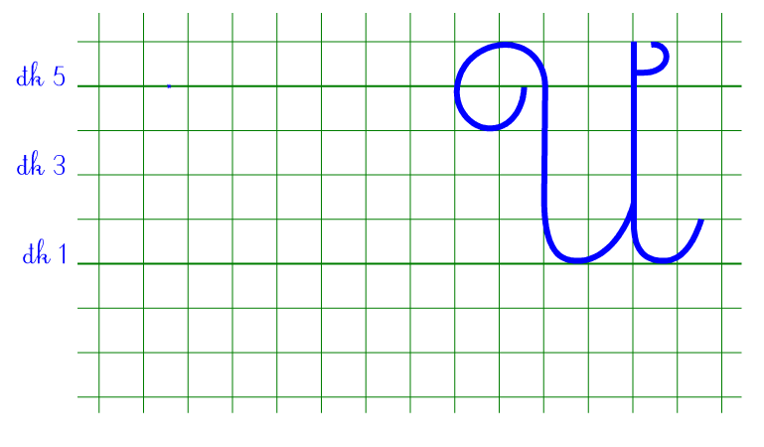

Tô chữ hoa Ư

Slide 23
Viết câu trả lời cho câu hỏi a ở mục 3
(…).
đi công viên.
Bố cho Nam và em

Slide 24
5
Chọn từ ngữ

Slide 25
Chọn từ ngữ để hoàn thiện câu và viết câu vào vở
người lạ
hoảng hốt
mải mê
(…)
Uyên không khi bị lạc.

Slide 26
6
Quan sát tranh

Slide 27
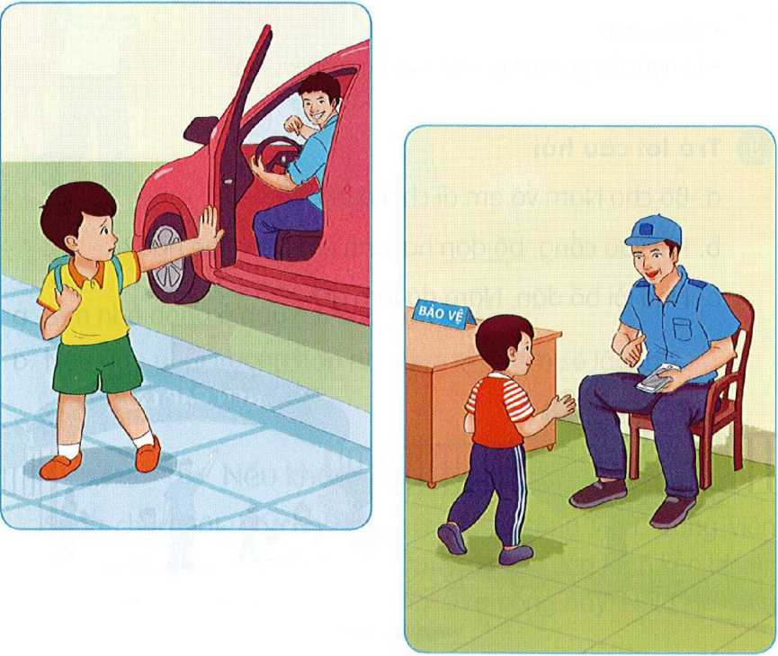
Quan sát tranh và dùng từ ngữ để nói theo tranh
Gọi điện nhân viên bảo vệ người lạ

Slide 28
7
Nghe viết

Slide 29
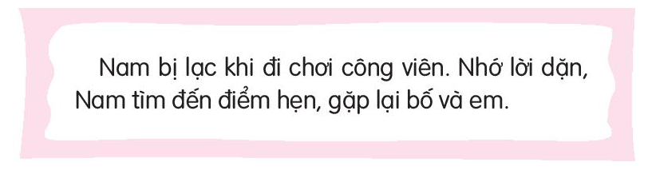
Nghe viết

Slide 30
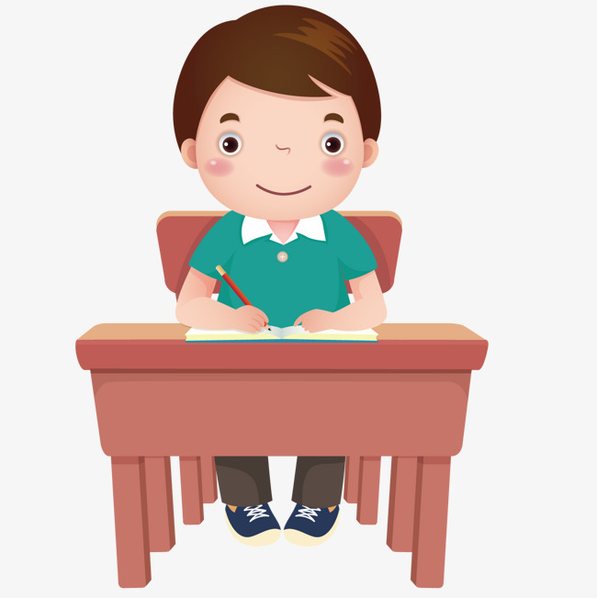

Slide 31
8
Tìm tiếng – từ

Slide 32
Tìm trong hoặc ngoài bài đọc Nếu không may bị lạc từ ngữ có chứa vần
im iêm
ep êp

Slide 33
9
Trò chơi

Slide 34
Trò chơi: Tìm đường về nhà
Đường về nhà thỏ phải đi qua những từ ngữ có bông hoa cần thay thế bằng gi. Em hãy giúp thỏ tìm đường về nhà nhé

Slide 35
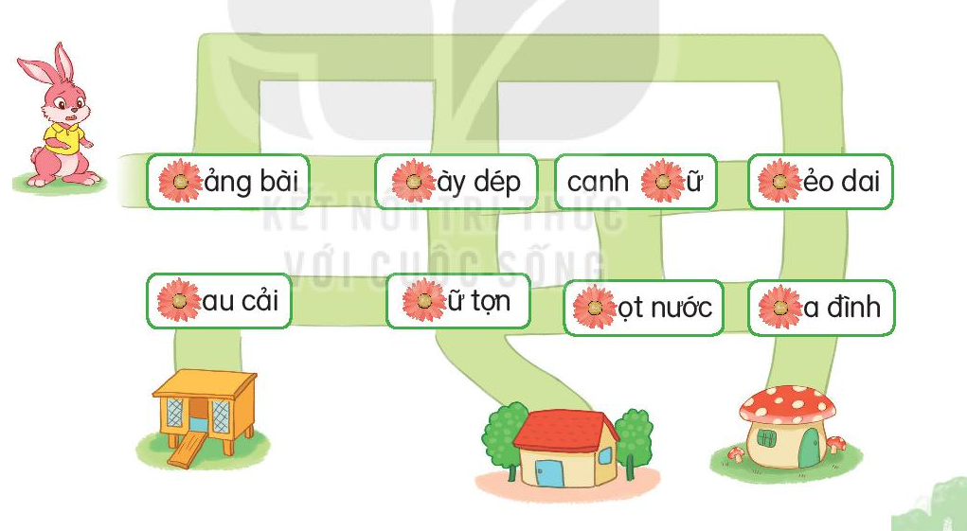
giảng bài
giày dép
canh giữ
dẻo dai
Rau cải
dữ tợn
giọt nước
gia đình

Slide 36
10
Củng cố

